Slide 1
«ЧВК «Редан» - серьёзный разговор с подростком»

Slide 2
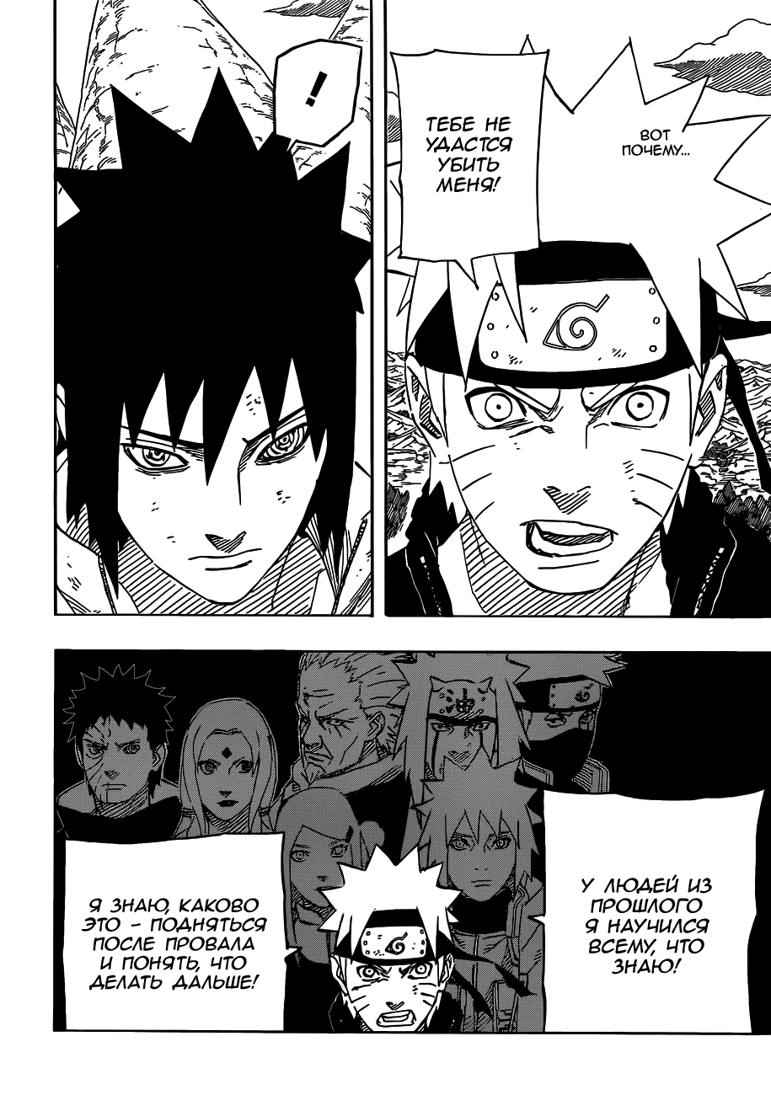
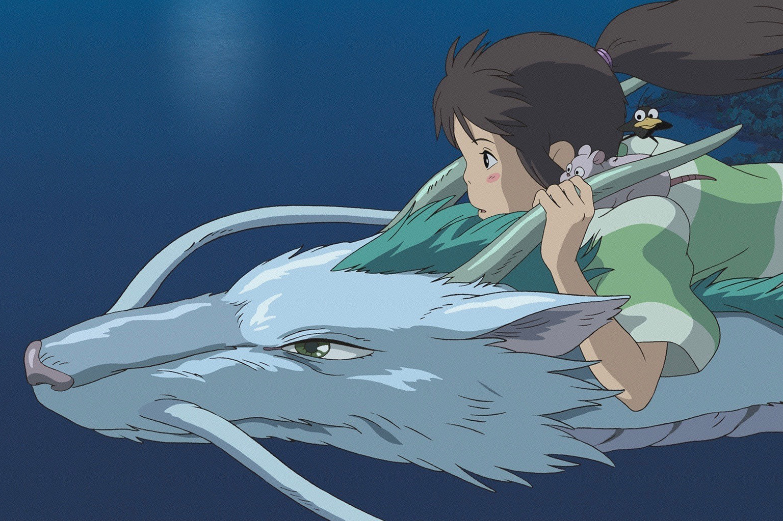
Рёдан, анимэ, манга, сёнэн…
Что это всё значит?
Аниме – японская мультипликация, отличающаяся манерой отрисовки.
Манга – японские комиксы.

Slide 3


Что это всё значит?
Тайтл – отдельное произведение японской
анимации.
Сёнэн – анимэ или манга, расчитанные на мальчиков-подростков 12-18 лет.

Slide 4
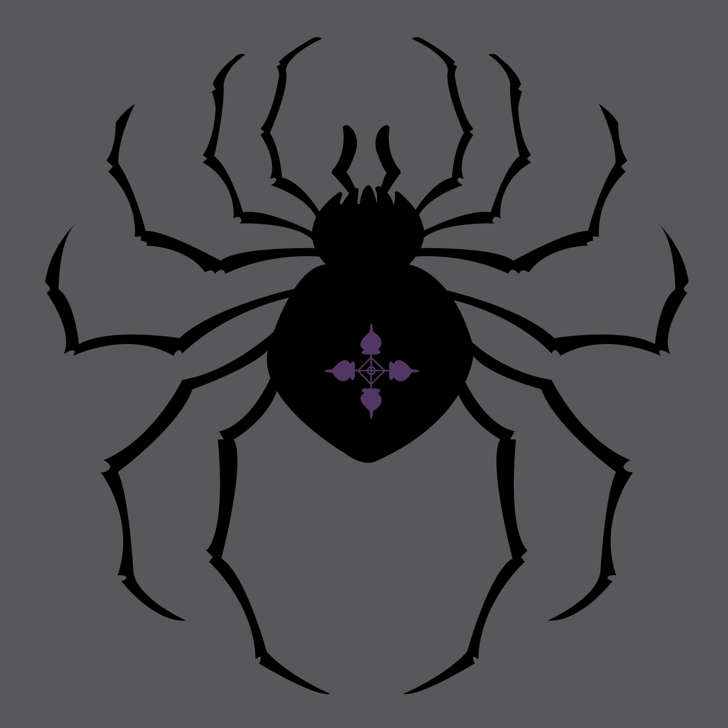
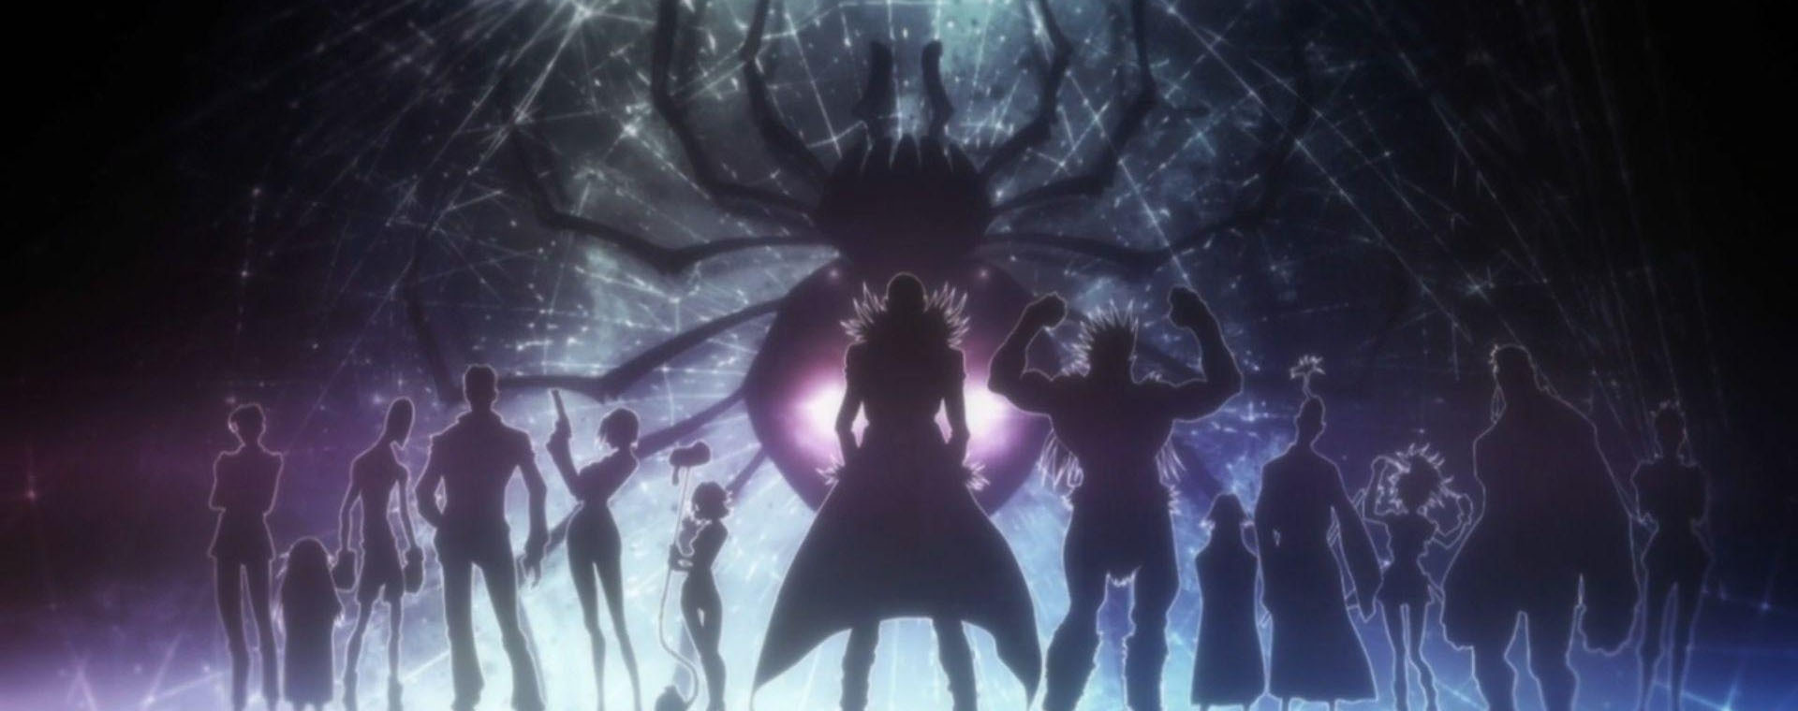
Рёдан из анимэ
Hunter x Hunter (в переводе - Охотник и Охотник) – манга, издаваемая с 1998 года.
Геней Рёдан (Пауки) – это преступная организация грабителей и убийц со сверхспособностями; главные антагонисты анимэ (отрицательные герои).
«4» – шпионы и предатели организации.

Slide 5
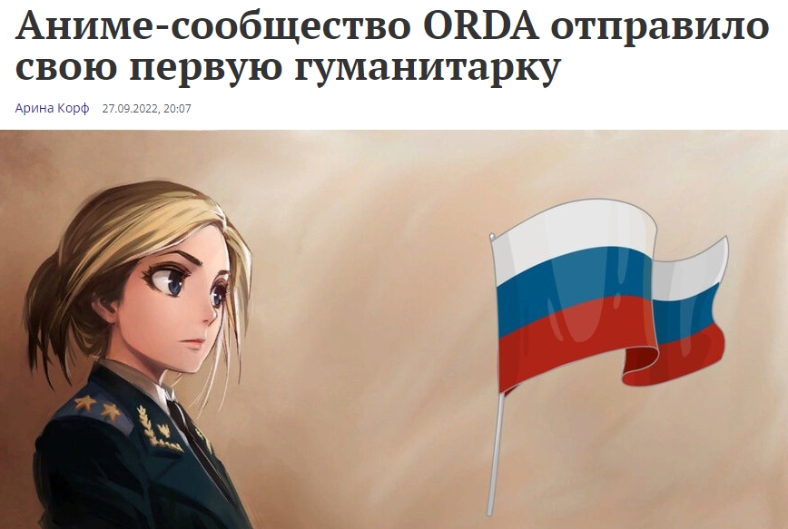
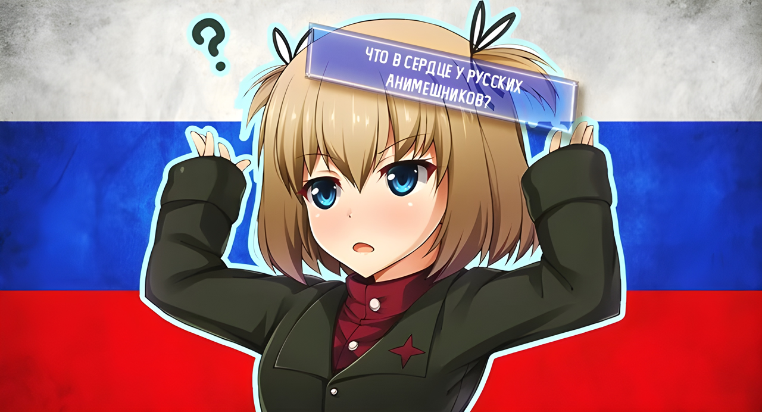
Субкультура анимешников
O.R.D.A. – Общество Российских Добрых Анимешников

Slide 6


O.R.D.A. – Общество Российских Добрых Анимешников

Slide 7
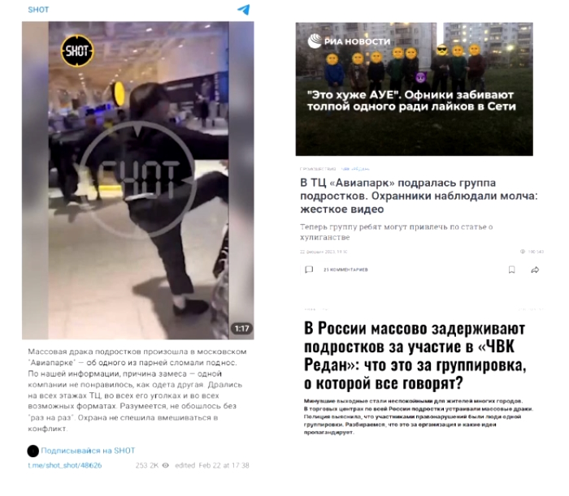
ЧВК «Рёдан»

Slide 8
Рекомендации для родителей
Необходимо разговаривать с детьми о происходящем в мире.
Часто родители для детей становятся антиавторитетами, поэтому важно не говорить, что так нельзя.
Необходимо тщательно продумать над вопросами, которые вы зададите своему сыну, дочери, чтобы ребенок задумался, а почему это плохо.
Если вы понимаете, что ребенок поддерживает поступки неформальной группы, которые могут привести к опасной ситуации, придется отвести его к психологу.

Slide 9
Рекомендации для родителей
Если родитель обладает достаточными знаниями для объяснения юридических последствий для членов неформальной группы, то следует с подростком также обсудить это.
При наличии в семье мобилизованного необходимо обговорить с ребенком и этот момент.
Надо уметь разговаривать со своим ребенком и интересоваться не только оценками, но и личной жизнью.

Slide 10
Уважаемые родители!
Помните, что подросток - это формирующаяся личность и с ним необходимо разговаривать на языке уважения.

